Slide 1
資料庫技術與BIM實務應用 (課號： CIE5107) 1100 107(下) 期中考題目
郭榮欽 博士
國立臺灣大學土木工程學系
工程資訊模擬與管理研究中心 執行長

Slide 2
壹、[基本要求操作情境](佔50分)
整個考題中凡是出現「郭榮欽」與「r01234567」，都要改成你自己姓名與學號

Slide 3
1-1、COBie試算表轉資料庫 [佔10%]
先取得上課模型經COBie Extension匯出的試算表檔案(老師提供，改用自己姓名為檔名，例如郭榮欽.xlsx)，Component.Description為處理過的Type.ID，存檔備用(存在以自己姓名命名的資料夾內，例如郭榮欽，所有須繳交的資料皆放進此資料夾，最後壓縮一檔繳交)。
修改Import Excel to SQL Server程式(自備)，只留Space、Zone、Type、Component四個sheet。
轉進SQL Server，資料庫命名：19，將產生一個名為：COB19的資料庫。

Slide 4
1-2、創一「檢視」虛擬資料表 將Type與Component結合在一起 命名：Asset [佔10%]
用類型ID將兩表關聯起來。並勾選下列欄位，產生dbo.Asset檢視表。
檢視表的欄位，包括：[中文名稱不完全一樣，沒關係]
1. Type中的
Description、Manufacture、ExtIdentifier
[類型名稱、製造廠商、類型ID]
2. Component中的
Name、Description、 ExtIdentifier、BarCode、AssetIdentifier
[產品名稱、類型ID、產品ID、財產名稱、財產編碼]

Slide 5
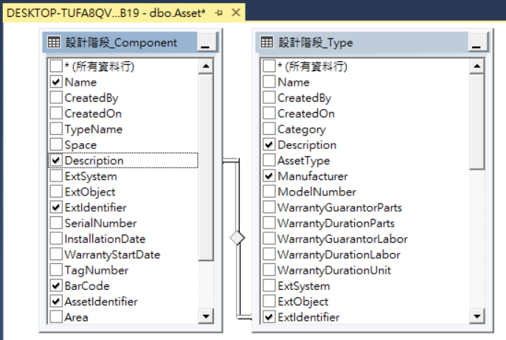
勾選欄位 & 主鍵與外來鍵關聯
主鍵：
Type.
ExtIdentifier 外來鍵：Component.Description

Slide 6
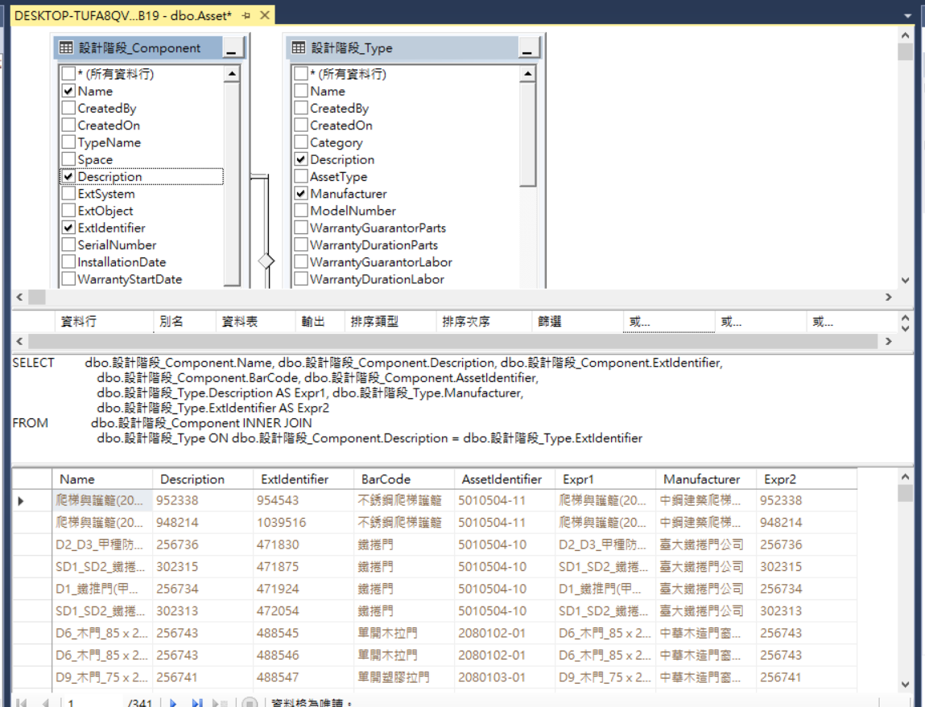
執行SQL指令[需擷取畫面]

Slide 7
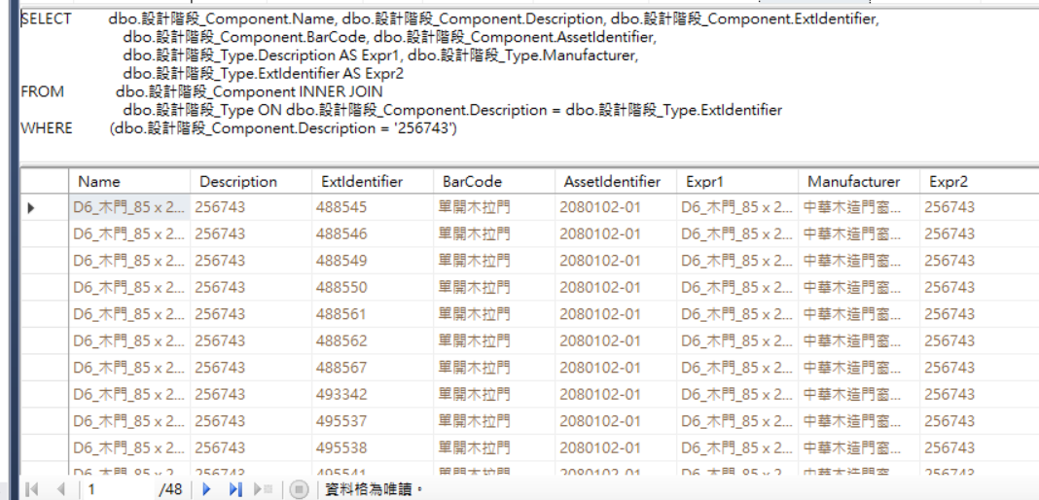
找出D6_木門_85X210cm：用Type.ID=‘256743’ [需擷取畫面]
記得：此條件要取消掉，再存「Asset」檢視表

Slide 8
用自己學號新建視窗程式 [例如： r1234567] [佔30%]

Slide 9
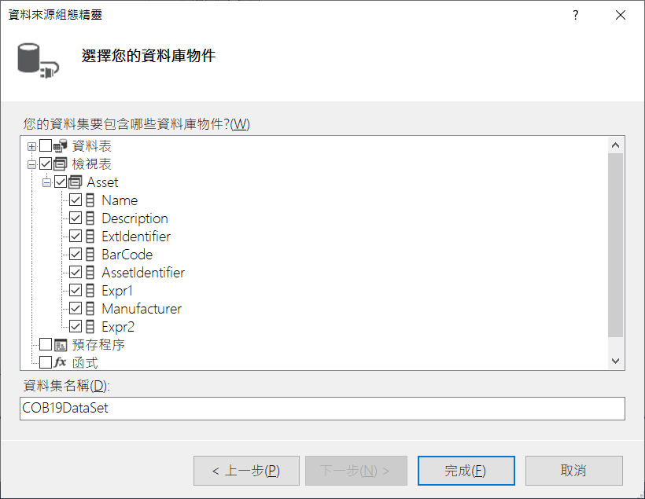
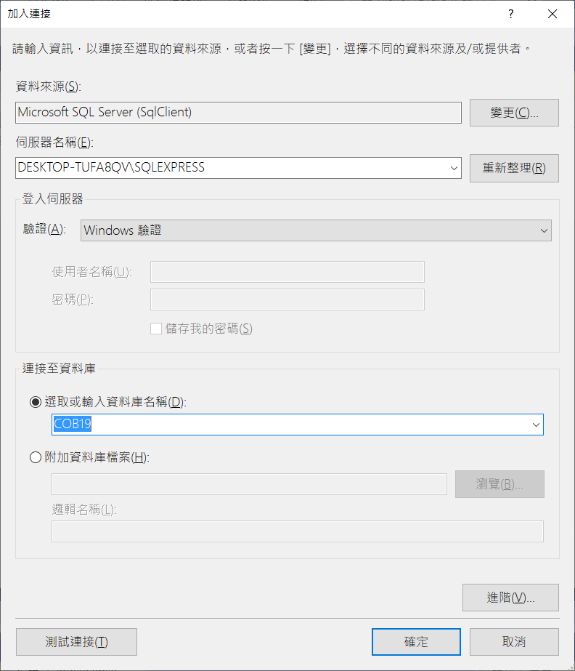
不用截圖
Expr2(類型ID)可以不用打勾，因重複

Slide 10
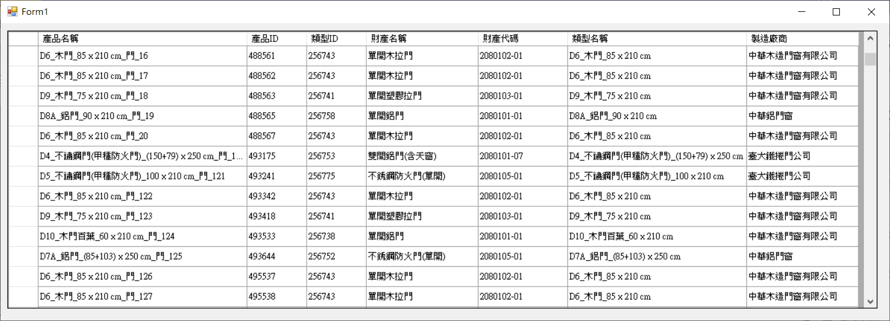
更改欄位名稱，執行畫面[需擷取畫面]
[Form1請改成自己學號]

Slide 11
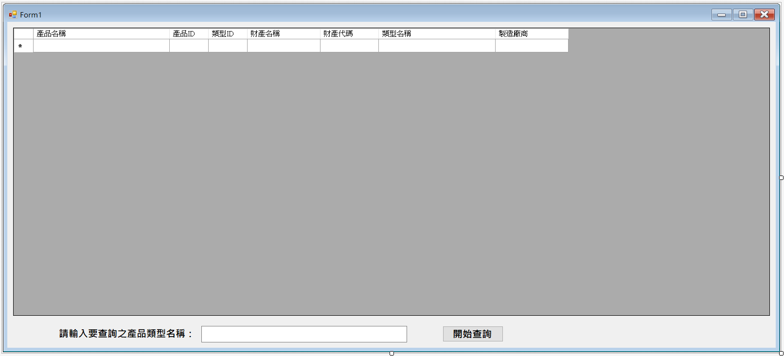
加查詢功能 [按鍵的查詢程式自己參考講義]

Slide 12
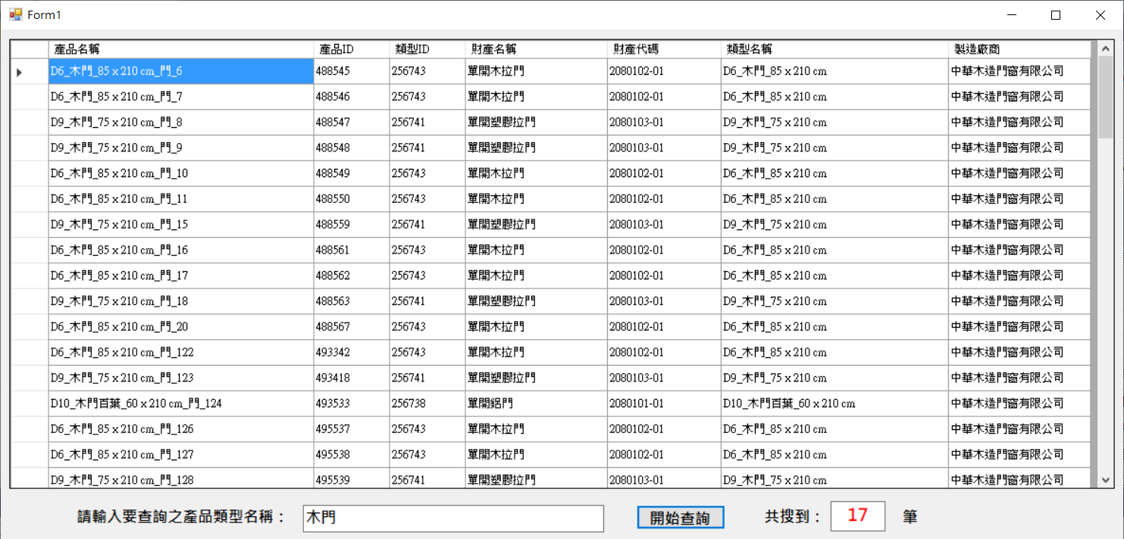
查詢測試 – 然後建置r1234567.exe[依自己學號] 執行檔 – 備用[需擷取畫面] **未做搜尋筆數，不扣分

Slide 13
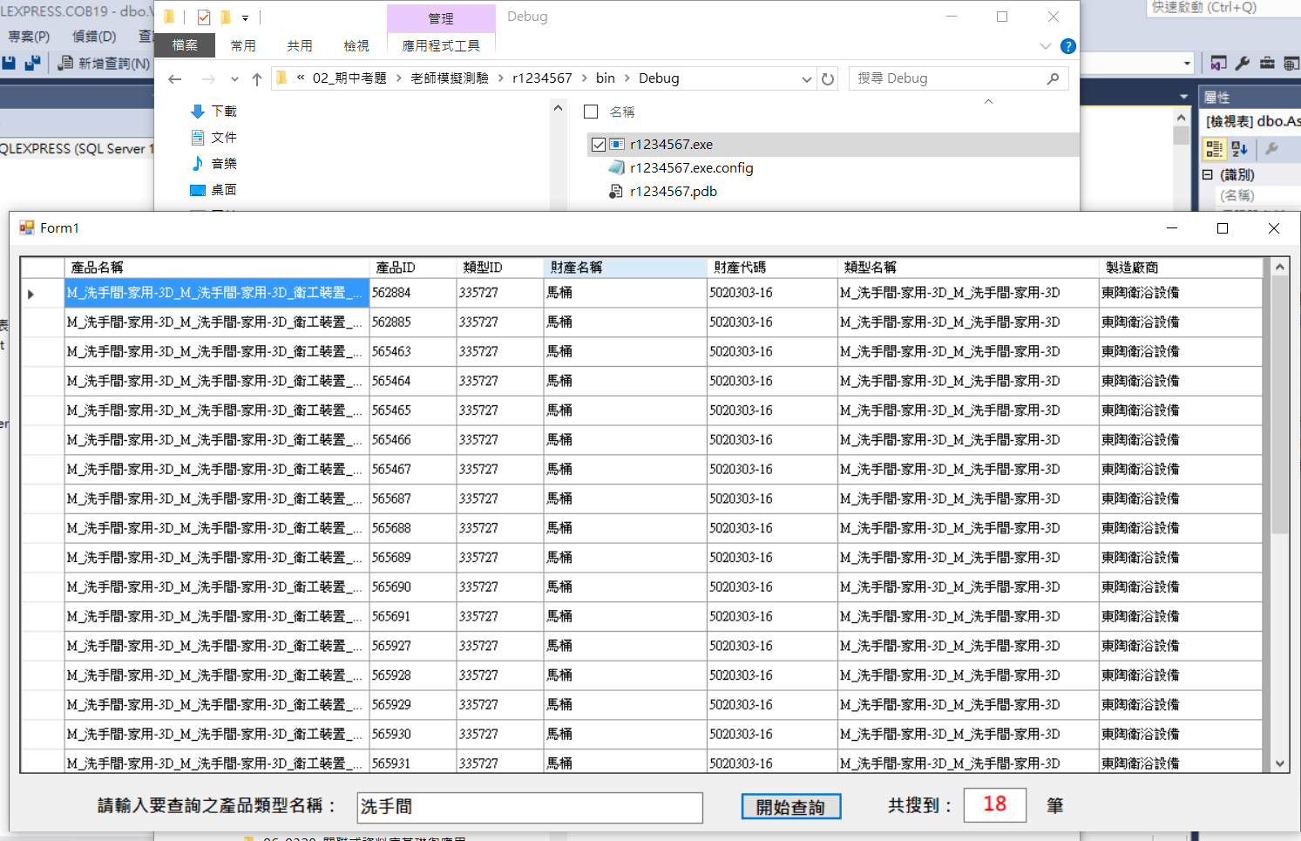
執行r1234567.exe測試[需擷取畫面]

Slide 14
貳、[進階應用情境](佔50分)
包括
1.改RevitAPI318程式(佔30分)
2.原程式增加一執行功能(佔10~15分)
3.整個過程繪製流程圖(佔5~10分)

Slide 15
改良RevitAPI318程式 [佔30%] 其中另增加一按鈕，執行API講義5-2 此為進階題(另加10~15%分數)

Slide 16
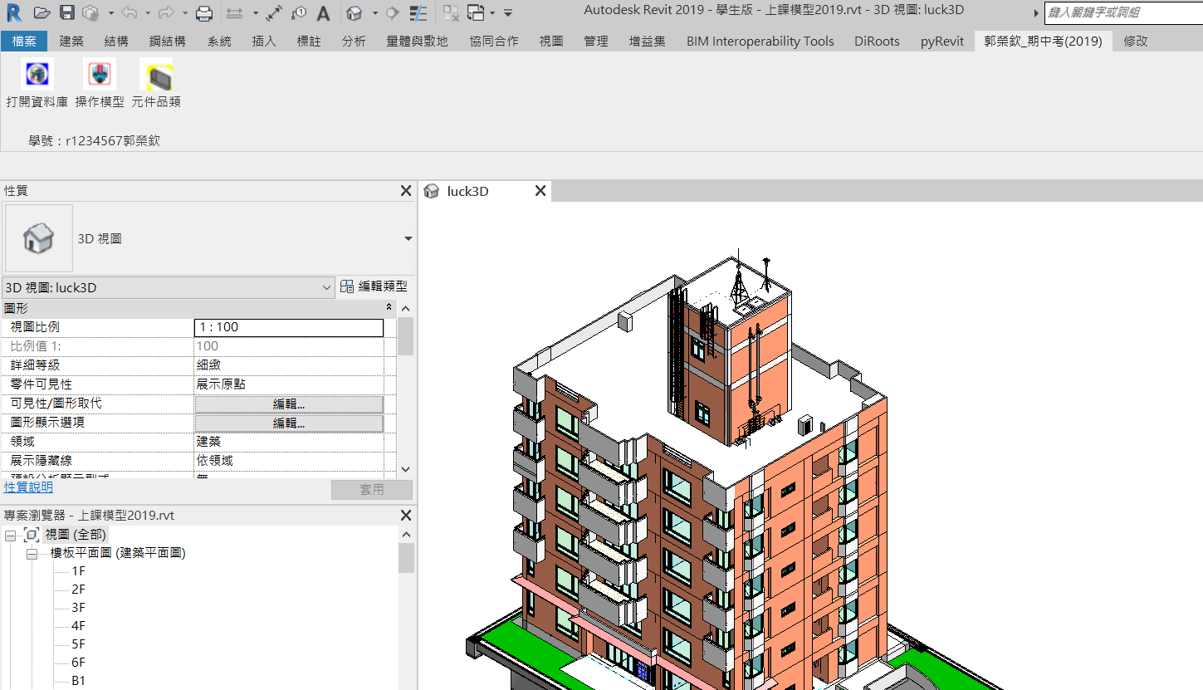
新改良的RevitAPI318程式產生功能表 取名：RevitAPIM [需擷取畫面]
三個按鈕之PICTURE圖案可以自創(也可直取所提供之圖案)

Slide 17
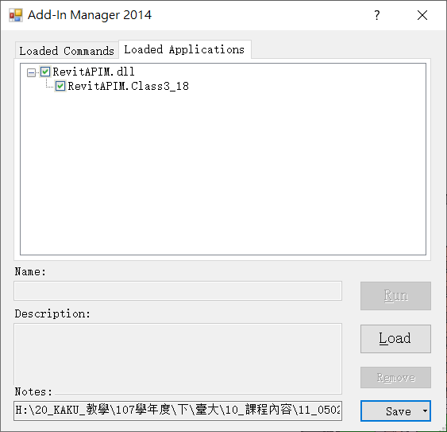
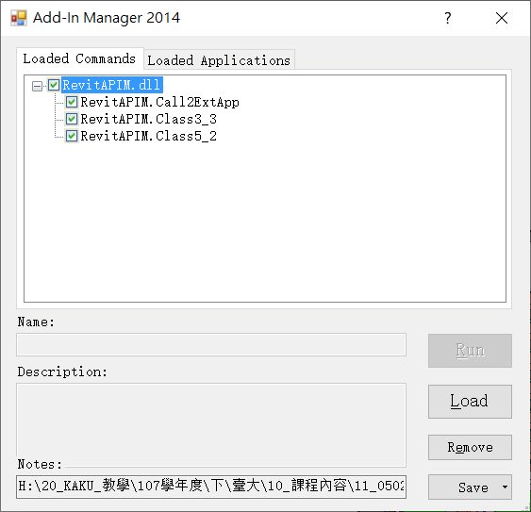
Load「RevitAPIM.dll」會自動帶入三個手動的新類別 – [需擷取畫面]

Slide 18
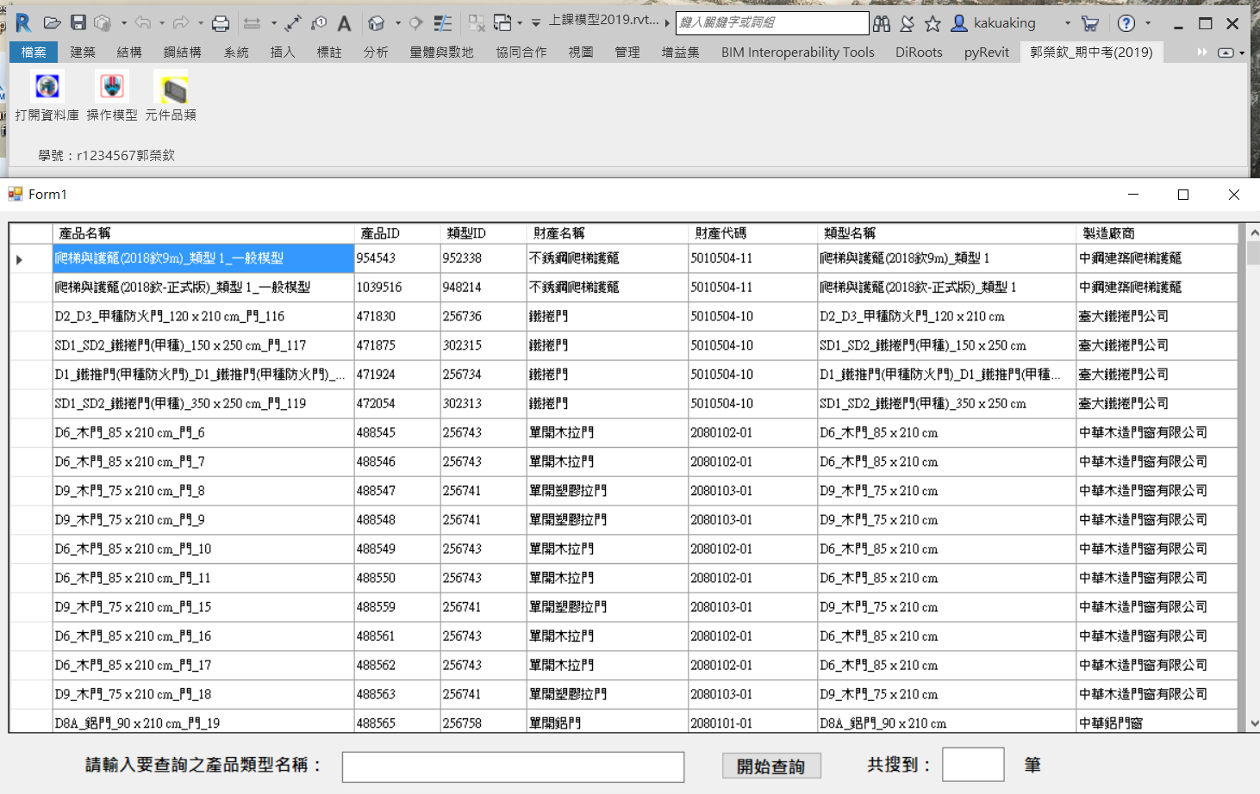
[需擷取畫面]

Slide 19

[需擷取畫面]

Slide 20
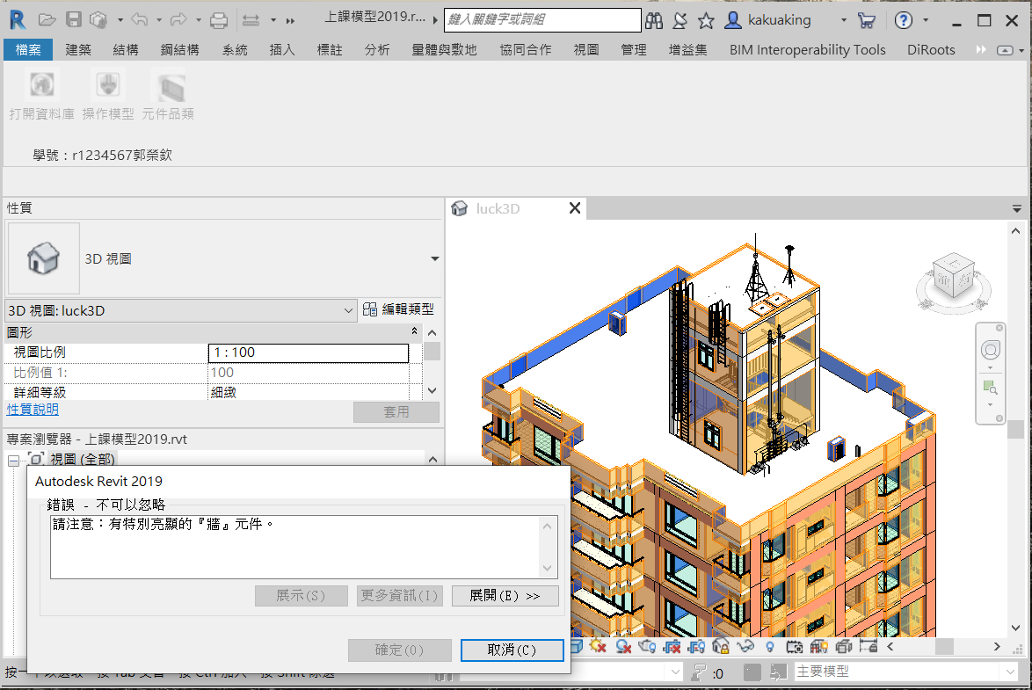
[需擷取畫面]

Slide 21
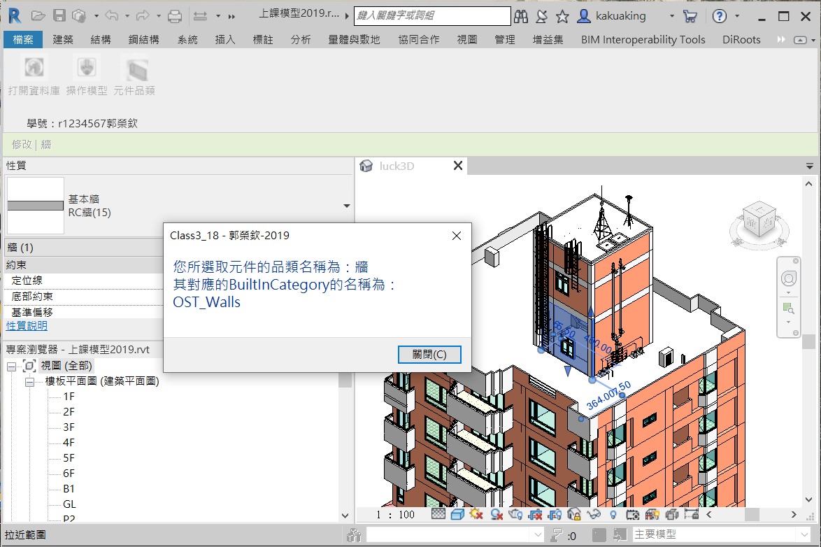
[需擷取畫面]

Slide 22
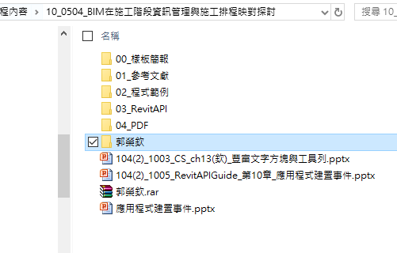
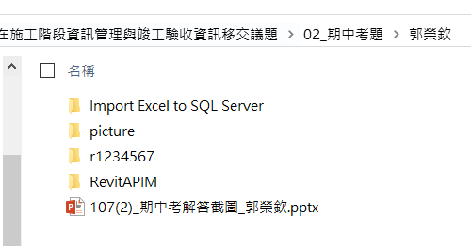
所有程式都擺放在一個「自己姓名」資料夾，壓縮成zip或rar檔繳交

Slide 23
繪製整個過程的流程圖 [佔5~10%]
請用自己熟悉的流程圖(例如基本流程圖、BPMN流程圖、活動圖、..等皆可)將以上整個作業流程，用一流程圖表達。

Slide 24
感謝聆聽 • 敬請指教
郭榮欽 博士
國立臺灣大學土木工程學系
工程資訊模擬與管理研究中心 執行長

